Slide 1
第八章
新零售与人工智能应用
8.4 人工智能在新零售客户服务中的应用
8.5 人工智能在新零售仓储物流中的应用

Slide 2
8.4 人工智能在新零售客户服务中的应用
8.4.1 聊天机器人
1.7*24小时在线接待
全天候服务的同时支持“秒回”，通过机器人多轮识别、知识图谱的能力独立解决问题，节省人工客服成本。
2.智能触发自动转人工
支持未知问题、情绪识别、多场景转人工策略，让机器人帮助企业提效的同时能精准识别需要人工介入的场景，提升转化。
3.智能推荐
快速推荐高频问题，提高了用户的满意度，也减轻了客服人员的工作负担，打造更加高效、便捷的客户服务。

Slide 3
8.4 人工智能在新零售客户服务中的应用
8.4.2 智能化质量检测
1.智能化质量检测的内容
构建全程化任务，精准问题录音，将质检专员从日常繁复、反复的监听录音解放出来，转化为质检标准制订、人工智能训练等工作。
2.智能化质量检测实例
供暖呼叫中心装置方案和房地产物业呼叫中心方案等行业整合“电话+微信+人工智能”套件客户业务方案。为客户获取优质的产品服务，使客户服务更简单、高效、智能

Slide 4
8.4 人工智能在新零售客户服务中的应用
8.4.3 智能客服系统
1.技术驱动的服务体验
通过智能问答、语音识别和自然语言处理等功能，智能客服提供个性化的服务建议。
2.数据驱动的运营优化
通过分析企业数据深入了解消费者的需求，为营销策略的制定提供有力的数据支持。
3.实时监控与预警机制
通过预警机制，企业可以提前预防潜在风险，快速应对市场变化。
4.全流程、全维度、全场景视角
从客户的第一触点到整个购买流程，再到售后服务，智能客服都能够提供支持和服务。

Slide 5
8.5 人工智能在新零售仓储物流中的应用
8.5.1 AIOT
1.AIOT的定义
“AIOT”是指“AI+IOT” （AIOT ，Artificial Intelligence & Internet of Things），也称智联网，是指人工智能技术与物联网技术在实际应用中的互相融合。
AIOT不是简单的AI+IOT，而是将人工智能技术、物联网技术，通过大数据、云计算等基础支撑，以半导体为算法载体，以网络安全技术作为实施保障，从而实现对数据、知识和智能的集成操作和应用。

Slide 6
8.5 人工智能在新零售仓储物流中的应用
8.5.1 AIOT
2.AIOT在物流行业的应用——智慧物流
项目 | 功能 | 具体内容
智能仓储 | 智能出入库 | 融合多种感知技术，如传感器等，实现对仓储货物的全面感知、智能分拣和实时监控
 | 人员管理 | 融合人脸检测、识别以及人员实时定位等功能，实现少人、无人值守
 | 车辆管理 | 利用智能摄像头识别车型、车牌，实时比对数据库信息，统计车辆出入情况
 | AI智能监控 | 平台统一管理摄像头设备，实现远程监控与可视化、智能化监管
 | 环境监测、智能预警、移动端协同 | 通过智能传感器实时监测仓库的温度、湿度等环境数据并及时预警；通过平板或手机移动端与电脑端协同工作
智能运输 | 车辆管理与在途监控 | 对货运车辆的车型、牌号、司机信息等相关信息进行采集与监管，如遇异常及时告警
 | 智能告警 | 采用智能传感技术监测运输中货物所处环境的温度、湿度、光照等情况，数据异常时立即发送告警
 | 车辆感知 | 通过GIS、GPS/北斗技术、智能传感技术、RFID技术，及时获知车辆轨迹、实时监控、监测预警等

Slide 7
8.5 人工智能在新零售仓储物流中的应用
8.5.1 AIOT
2.AIOT在物流行业的应用——智慧物流
项目 | 功能 | 具体内容
智能运输 | 智能调度 | 结合道路数据进行智能路线规划，提高运输效率、降低成本，保障安全
 | 安全驾驶监测 | 利用DSM摄像头监测司机驾驶行为，若监测到疲劳驾驶、打电话等异常行为立即向平台告警
 | 智能配送 | 融合GPS、物流跟踪及路线优化技术，实现电子化配送流程，智能决策配送，实时显示配送路线
数据融合管理 | 数据融合 | 通过AI算法技术，将物流各节点连接，促进模块间互联互通，实现可视化物流管理
 | 数据可视化 | 融合分析、可视化展示和处理各项数据，让管理者清晰、快速掌握各项物流信息
 | 多维度统计 | 自动采集、统计与分析仓储管理、人员考勤、车队管理、运输监管等各关键数据
 | 全面监管 | 集中监管分散的物流数据，实现运营一体化的、全方位的精细化与智能化物流管理
 | 移动端协同 | 通过电脑端与平板、智能手机等移动端协同操作，实现物流各环节的工作协同与流程管理，数据互联互通

Slide 8
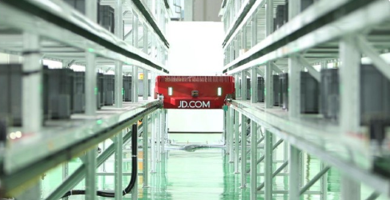
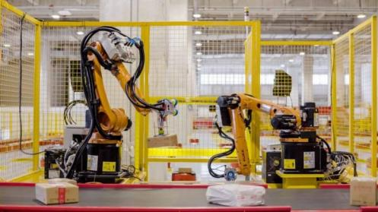
8.5 人工智能在新零售仓储物流中的应用
8.5.2 仓储智能化设备
1.无人仓
无人仓由货架、巷道式堆垛起重机、操作控制系统几个部分组成。
钢结构的货架内是标准尺寸的货位空间。巷道堆垛起重机穿行于货架之间的巷道中，主要负责存、取货工作。

Slide 9
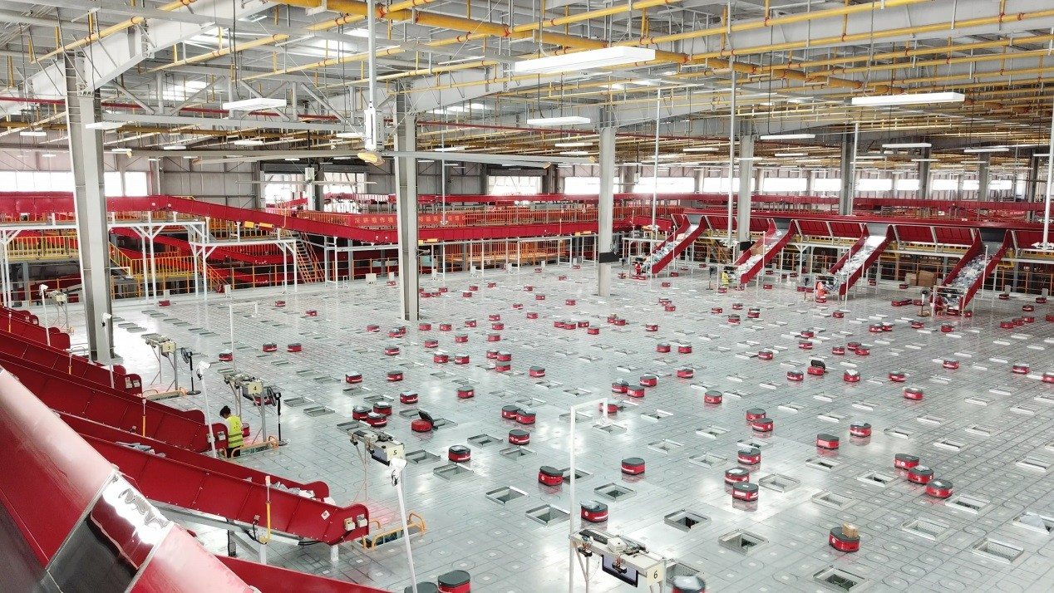
8.5 人工智能在新零售仓储物流中的应用
8.5.2 仓储智能化设备
1.无人仓
无人仓中的穿梭车是智能机器人的一种，并可与上位机或仓储管理系统（Warehouse Management System，WMS）系统进行通信。
能实现取货、运送、放置等任务，具备自动化识别、存取等功能。

Slide 10
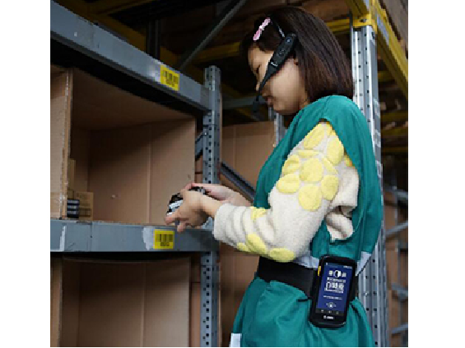
8.5 人工智能在新零售仓储物流中的应用
8.5.2 仓储智能化设备
2.穿戴设备
穿戴拣选是最新的无线拣货技术，由语音拣选代替了传统的纸质拣选单，如图所示。极大地提升了拣选效率。
工作人员解放双手，解放双眼，使生产力大幅提升，同时采用人机自然对话方式，企业无须进行大量培训。

Slide 11
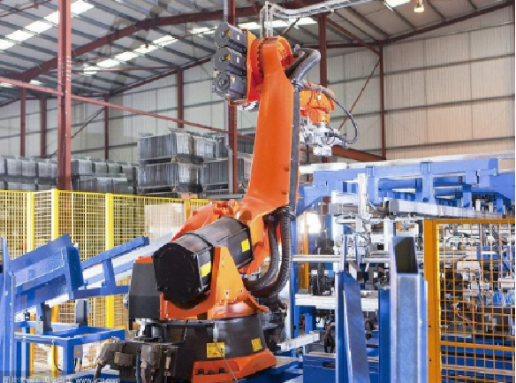
8.5 人工智能在新零售仓储物流中的应用
8.5.2 仓储智能化设备
3.装卸机械手
装卸机械手可以对自动化机械手的位置、行程、速度、压力、流量等进行检测并反馈给控制系统。
装卸机械手的优点在于产品量大、自动化程度高，机构运动速度高，极大提高装卸过程中的工作效率。

Slide 12
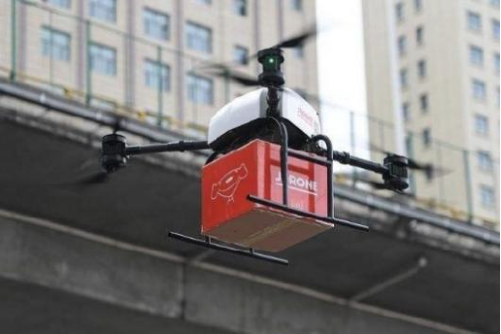
8.5 人工智能在新零售仓储物流中的应用
8.5.3 配送智能化设备
1.无人机快递
主要是利用无线电遥控设备和自备的程序控制装置操纵无人驾驶的低空飞行器运载包裹，将货物自动送达目的地。
无人机技术能够解决偏远地区的货物配送问题，有利于提高配送效率，减少人力成本；但是也存在一定问题，例如恶劣天气会影响其工作效率等，大规模使用尚需要克服更多的问题。

Slide 13
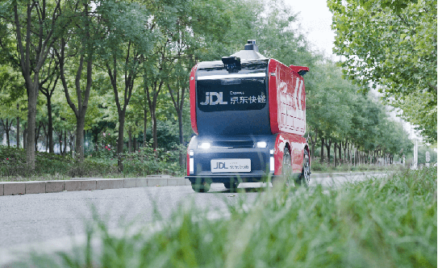
8.5 人工智能在新零售仓储物流中的应用
8.5.3 配送智能化设备
2.配送机器人
配送机器人进行货物配送时，会根据送货地址生成合理的配送路线，在配送途中还可以自动避让车辆、绕开障碍物，安全将货物配送至客户收货地址。
配送机器人在到达停靠点后，会向用户发送收货通知，用户通过验证或人脸识别开箱取货。

Slide 14
THANKS
感谢您的观看

